Slide 1






“고마워요. 그리고 감사해요”
시각장애인 건강검진 지원사업
2016년 국가암관리사업 우수사례
발표자 : 윤남희

Slide 2



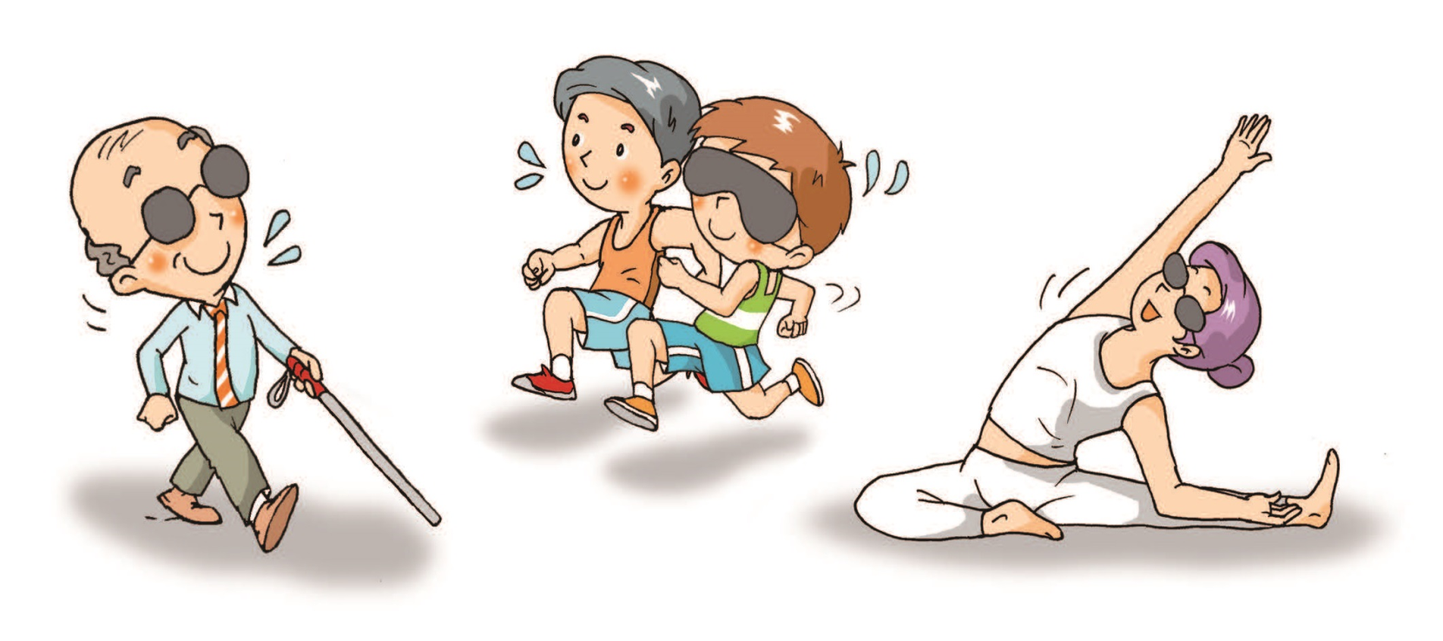

사업계획
시각장애인 건강검진 지원
National Health Insurance Service
사업목적
질병 조기발견 및 2차 장애발생 예방
장애인 생활안정과 건강증진 및 삶의 질 향상
건강검진 참여 활성화로 장애인 자가관리능력 향상

Slide 3
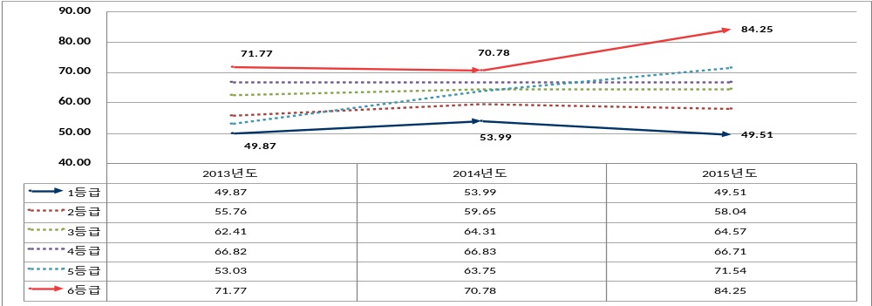
사업계획
시각장애인 건강검진 지원
National Health Insurance Service
사업 필요성
2015년도 장애인 건강검진 수검 현황
(2016. 3. 31. 기준, 단위: 명, %)
구분 | 대상자 | 수검자 | 수검율 | 차이
전체 | 18,409,343 | 14,025,411 | 76.19
비장애인 | 17,468,179 | 13,369,920 | 76.54 | 0.35
장애인 | 941,164 | 655,491 | 69.65 | △6.54
2015년도 장애 등급별 수검 현황

Slide 4

사업계획
시각장애인 건강검진 지원
National Health Insurance Service
사업 필요성
장애인 건강검진 참여 제고 방안 필요
전체 평균에 미치지 못하는 장애인 건강검진 수검률
장애인의 높은 의료 이용률과 진료비 비중 증가
2011년 , 장애인 총 진료비 국민 전체 진료비의 17.8% 차지
“특히, 장애 등급이 높을수록 수검률이 낮은 것으로 나타나 장애1등급 대상 검진 도우미 제도 안내 필요”

Slide 5
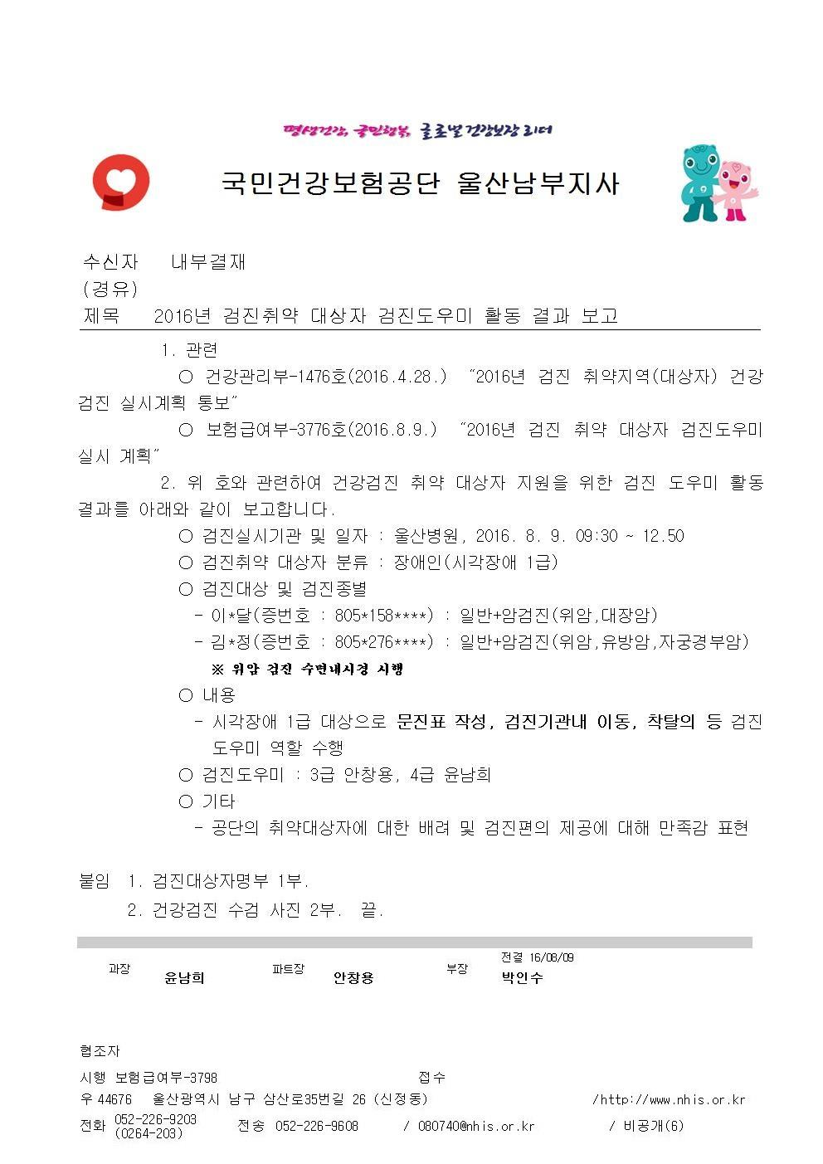
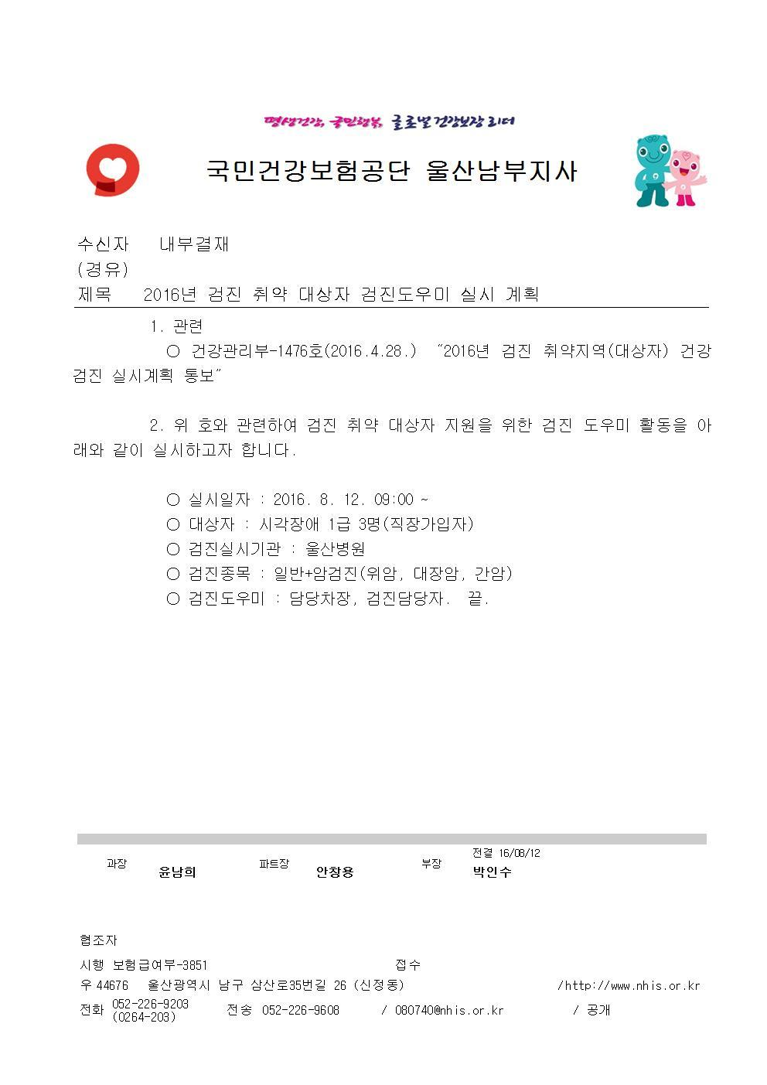
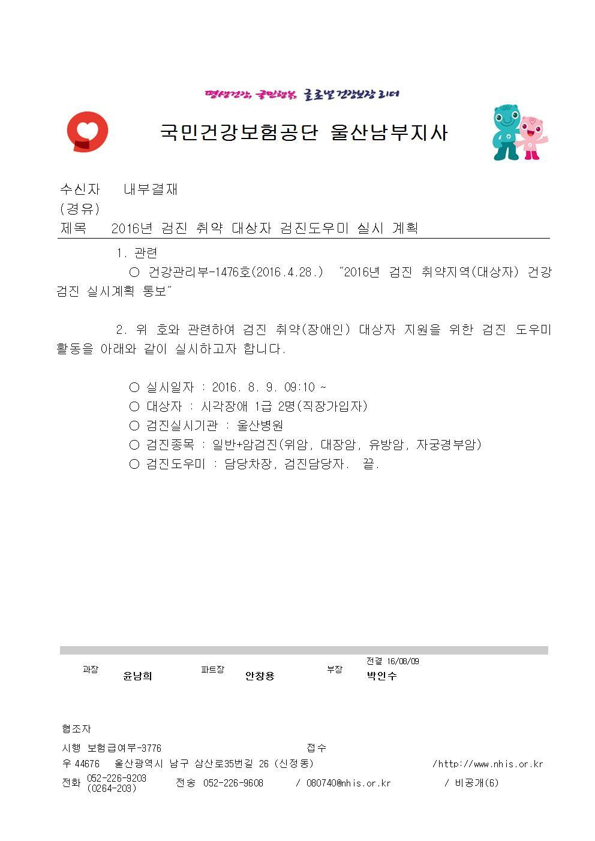
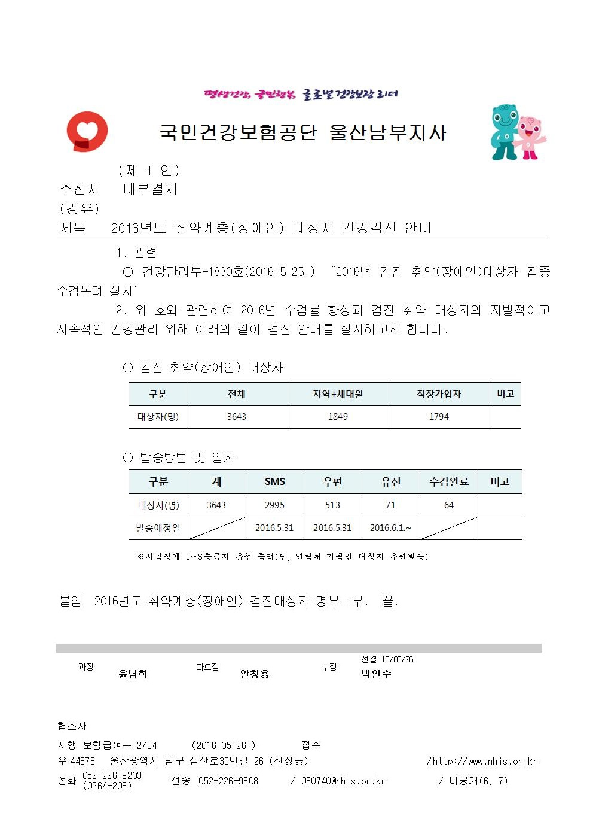
사업계획
시각장애인 건강검진 지원
National Health Insurance Service
사업 세부계획
2016년도 취약계층(장애인) 대상자 건강검진 안내
2016년도 검진 취약 대상자 검진 도우미 1차 지원
2016년도 검진 취약 대상자 검진 도우미 2차 지원
2016년도 검진 취약 계층 건강검진 재안내

Slide 6

사업추진내용
시각장애인 건강검진 지원
National Health Insurance Service
홍보
\
개요
2016. 5. 31. ~ 8. 25.
장애등록 대상자 7,364명 에게 건강검진 안내
SMS 6,716명, 우편 513명, 유선 71명
시각장애 1~3등급자 유선독려실시(단, 연락처 미확인자 우편발송)
기타
\
직장가입 장애인 검진안내 및 해당 사업장 검진 독려
시각장애인협회 및 장애인 주간보호센터 등
“장애인 건강검진 도우미 제도” 안내
장애인 단체 협조를 통한 대상자 선정

Slide 7
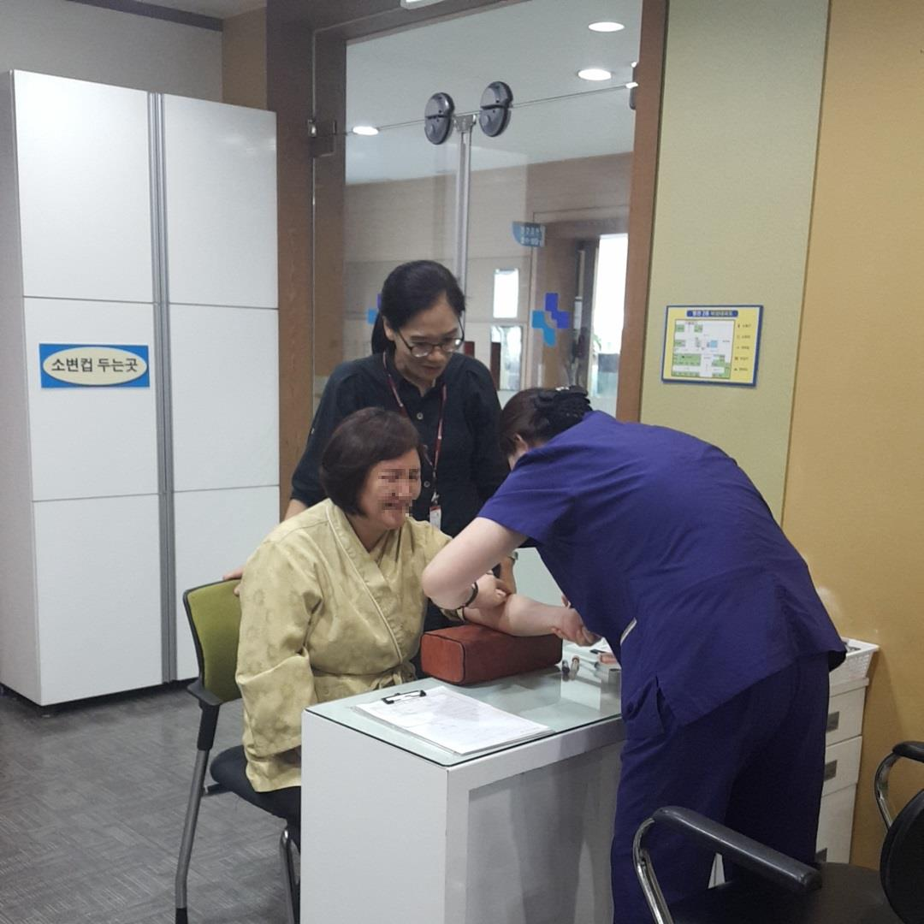
사업추진내용
시각장애인 건강검진 지원
National Health Insurance Service
검진도우미 활동
1차
일자 및 검진기관 : 2016. 8. 9. 울*병원
검진취약 대상자 분류 : 시각장애 1급 장애인
검진대상 및 검진종별
\
이○달(62세,남): 일반+암검진(위암, 대장암)
김○정(44세,여): 일반+암검진(위암, 유방암 , 자궁경부암)

Slide 8
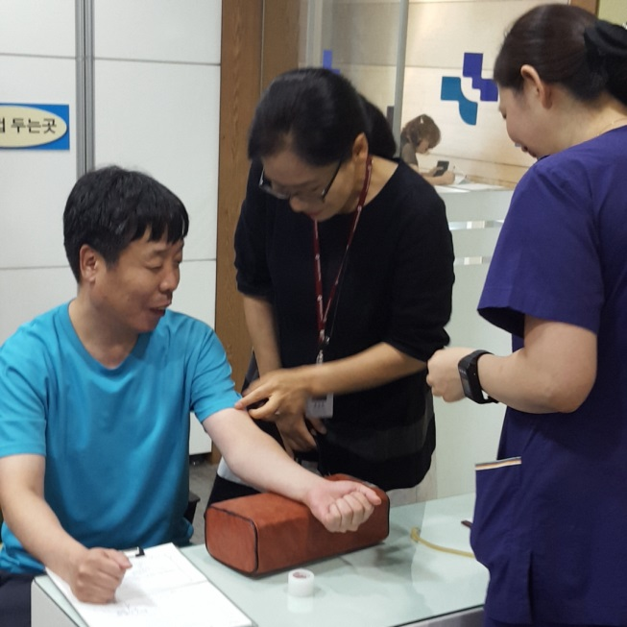
사업추진내용
시각장애인 건강검진 지원
National Health Insurance Service
검진도우미 활동
2차
일자 및 검진기관 : 2016. 8. 12. 울*병원
검진취약 대상자 분류 : 시각장애 1급 장애인
검진대상 및 검진종별
\
이재○(49세,남): 일반+암검진(간암)
이준○(54세,남): 일반+암검진(위암, 대장암, 간암)
박정○(48세,여): 일반

Slide 9




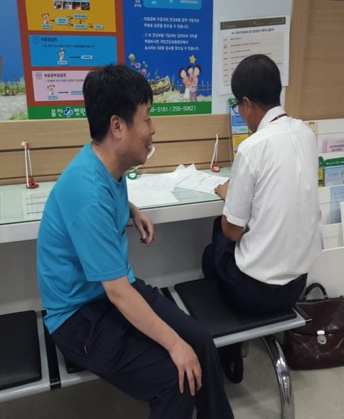
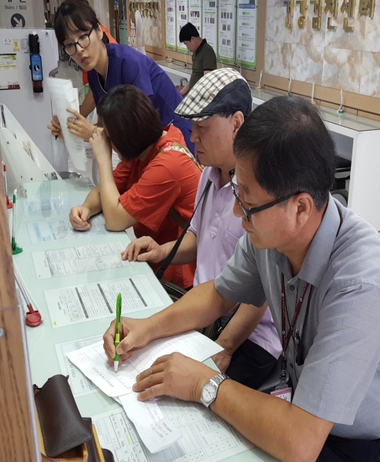
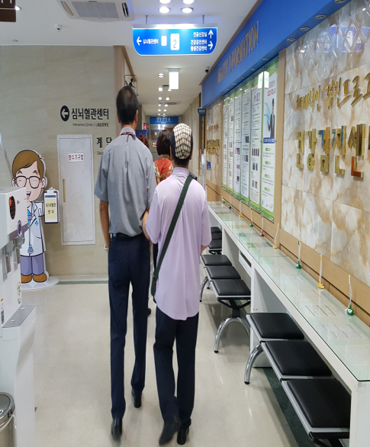
사업추진내용
시각장애인 건강검진 지원
National Health Insurance Service
검진도우미 활동
문진표 작성
진료의뢰 등 연계
기관 내 이동
착탈의 보조
건강검진 예약
이동 시 안전사고 예방을 위해 장애인 이동 차량 이용

Slide 10

사업추진성과
시각장애인 건강검진 지원
National Health Insurance Service
검진 결과
1차
대상자 이○○(62세,남), 위암검진 결과 “식도 인접 부위 초기~2기 위암” 판정, “위 전절제술” 시행 후 회복되어 직장으로 복귀
2차
대상자 이○○(54세,남), “병기 3~4기(말기) 간암” 판정 후“간 절제술” 시행, 현재 방사선 치료 중

Slide 11


사업추진성과
시각장애인 건강검진 지원
National Health Insurance Service
협업 체계 구축
보건소 “암환자의료비지원사업”안내
국민건강보험공단 중증환자급여제도 안내 및 등록
재난적의료비, 본인부담환급금 제도 안내
제언
장애 유형별 맞춤형 건강검진 프로그램 개발 필요
검진기관(의료기관) 접근성 완화 방안 마련
검진결과에 따른 통합 건강관리서비스 제공
생각해봅시다!
Notes:
시각장애 1급인 대상자로 일반인에 비해 건강 자가관리 능력이 현저히 떨어짐
평소 생활습관(음주 등) 개선이 시급한 상태

Slide 12

이○○님의 보호자 김○○(시각장애 1급)님은,
이번 건강검진이 생애 가장 소중한 검진이었다고 합니다.
이○○님이 조기 검진을 받지 못하였다면,
6개월 밖에 살지 못 했을 것이라는 의사의 말에…
“공단의 장애인 검진도우미 제도”가
정말 고맙고 큰 선물이라고 하셨습니다.
사업추진결과
시각장애인 건강검진 지원
National Health Insurance Service

Slide 13
모두, 안녕히~
국가건강검진이 국민의 건강을 지킵니다.

